Slide 1
Conceitos Básicos Quantitativos
Aula 2 – Métodos Quantitativos em Publicações Científicas
James R. Hunter, D.Sc., Retrovirologia, EPM, UNIFESP

Slide 2
Tipos de Publicações que São Quantitativos

Slide 3
Ensaio Clínicos
Todos os passos seguem um protocolo rígido
“RCT” Randomized Controlled Trials (padrão de ouro)
Se não fossem randomized, são legítimos?
“Não inferior” ou “Melhor” como padrão para a determinação de sucesso.
Desenho prospectivo do ensaio
Dados sobre eventos que ocorrem depois da data que decide fazer o estudo
Comparação de 2 (ou mais) grupos idênticos
única diferença: tratamento

Slide 4
Estudos de Coortes
Grupos selecionados pelas diferença em exposição aos riscos ou agentes específicos
Medem a diferença na resposta para essas exposições
Seguir os participantes por um certo tempo (meses, anos)
Ex: risco de desenvolver um câncer ou doença cardíaca depois de ter fumado

Slide 5
2 Palavras Chaves para Estudos de Coorte
Incidência
Número de casos novos de uma doença nova (COVID-19?) em um ano
Prevalência
Proporção de uma população (de país, da cidade) que estão com a doença
Exemplo Famoso – Estudo Framingham de doenças cardiopatas
5.209 homens e mulheres da cidade de Framingham, MA
Começou em 1948 – continua hoje
Continuamente adaptando aos novos conhecimentos médicos e novas técnicas de análise
Primeiro grande estudo para mostrar os perigos de fumo

Slide 6
Estudos Caso - Controle
Pacientes com uma condição ou doença estão pareados com controles segundo critérios específicos.
Dados vêm dos registros médicos, entrevistas, observação para determinar a origem de uma doença ou seu progresso durante um tempo.
Problemas com determinação de que é um “case”: quem realmente qualifica
Ex: muitos estudos sobre cloroquina, etc. teve esse problema
Caso-Controle só pode medir associações mas não causação
Só estão examinando se diferenças existem

Slide 7
Estudos Transversais
Grandes perguntas sobre condições médicas na sociedade
Altura da população (Galton)
Com qual frequência brasileiros visitem o dentista
Só usa estatísticas descritivas
Resumo de ponto médio de uma distribuição e a variância lá dentro
Associações (corelações) com a condição sob estudo com outras variáveis fenotípicos e genotípicos

Slide 8
Meta-analises
Estudos que analisem outros estudos e combinar os números deles para criar um meta-amostra bastante maior
Serie de regras e protocolos que governam como incorporar os estudos na meta-analise e combinar as variáveis
As variáveis devem medir a mesma coisa
Devem ter a mesma escala
Muito útil para
Revisar conceitos e intervenções médicas que são controversos
Estudar tratamentos, riscos, etc raros em que um estudo único não é suficiente para fazer uma prova definativa

Slide 9
E Muitos Outros...

Slide 10
Estatística

Slide 11
2 Grandes Tipos de Valores – 1. Categóricos
Valores que usam texto ou números que classificam variáveis
Exemplos:
Gênero: [Masculino, Feminino, Masculino, Masculino, Feminino]
Escolaridade: [“0 – 8 anos”, “13 – 21 anos”, “> 21 anos”]
Idade: [“5”, “71”, “25”, “34”, “62”]
Cor de Carro: [“azul”, “vermelho”, “prata”, “preto”]
Tipo de valor mais geral
Pode contar eles
Mas não pode fazer aritmética com eles
Tem valor fixo entre os níveis

Slide 12
2 Grandes Tipos de Valores – 2. Numéricos
Números reais
Números que tem casas decimais: contínuos, infinitamente divisível
Pode fazer todas operações aritméticas com eles
Exemplos:
Altura: [1.79, 1.58, 1.63, 1.70]
Peso: [100.0, 75.3, 81.0, 53.2]
Carga Viral: [5.4x10^6, 200000, 35.88]
Números Inteiros (Integers)
Só usa a parte inteiro do número, sem decimais
Tem intervalo fixo entre valores: 1
Exemplo: idade em anos [25, 36, 76, 98, 26]

Slide 13
Valores Lógicos
Só tem 2 estados:
TRUE (Verdadeiro)
FALSE (Falso)
Únicos valores que uma variável lógica pode assumir
Tecnicamente, não pode fazer operações com eles

Slide 14
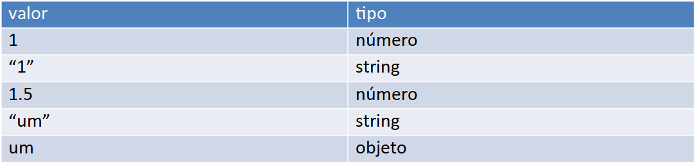
Revisão de Números

Slide 15
Quais dos Seguintes Vai Funcionar?
Suponha que um <- 1
log(1)
log("1")
log("um")
log(um)

Slide 16
Quais dos Seguintes Vai Funcionar?
log(1)
## [1] 0
log("1")
Error in log("1") : non-numeric argument to mathematical function
log("um")
Error in log(”um") : non-numeric argument to mathematical function
log(um)
## [1] 0

Slide 17
Como R Trata Esses Tipos: Tipos & Classes
Categóricos
<chr> character (caráter)
Também
Pode ser simplificado em termos de armazenamento no computador como uma variável <fctr> factor (fator)
Tipos especiais
<dttm> date/time (data com tempo)
<date> date (data)
Numéricos
<int> integer (número inteiro)
<dbl> double (número de duplo tamanho)
Lógicos: <lgl> logical (lógico – TRUE/FALSE)

Slide 18
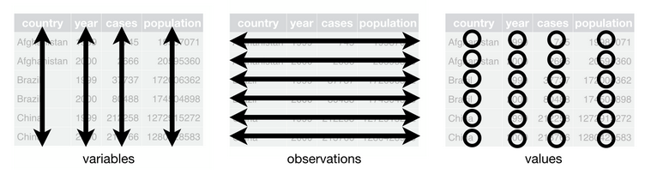
Bases de Dados para a Análise
Variáveis nas colunas
Casos nas linhas
Arrumação “tidy”
Parece como uma planilha bem estruturada

Slide 19
Algumas Dicas sobre Conjuntos de Dados
Variáveis precisam ter nomes compreensíveis
‘glicemia_mes6’ invés de ‘g6’
Proteja o anonimato de seus participantes
Nunca use os iniciais de nome do participante
Números são números — nunca combina com texto na mesma célula
Idade: ’25’, não ‘25anos’
Consistência nos valores de variáveis categóricas
Gênero: fique com um valor: ‘M e F’, não ‘M’ depois ‘homem’ depois ‘feminino’ depois ‘M’
Sempre faça um dicionário de dados

Slide 20
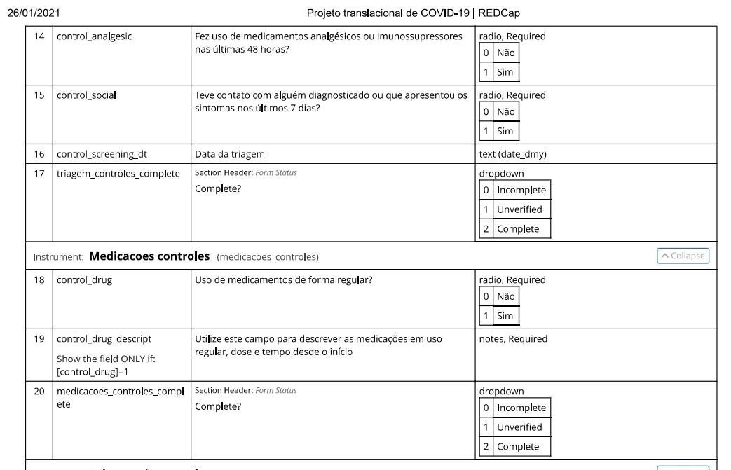
RedCap Codebook

Slide 21
Forma de Distribuição das Variáveis

Slide 22
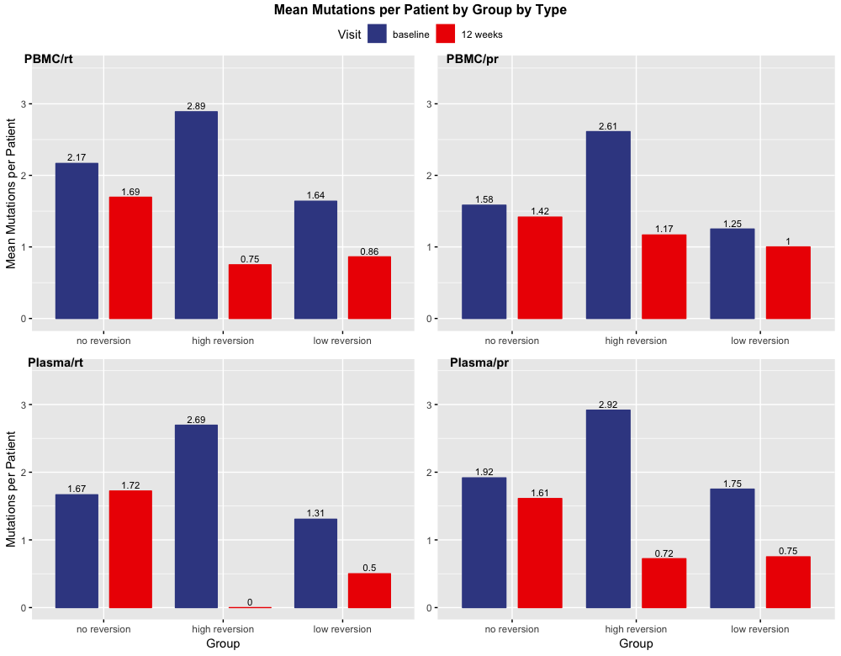
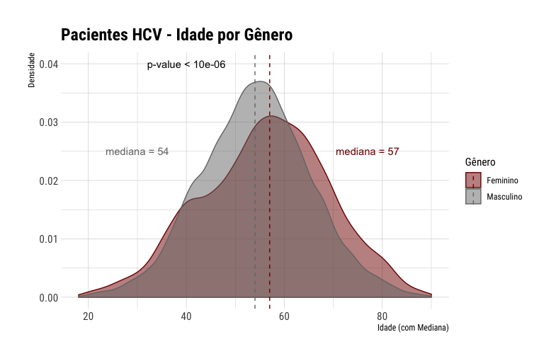
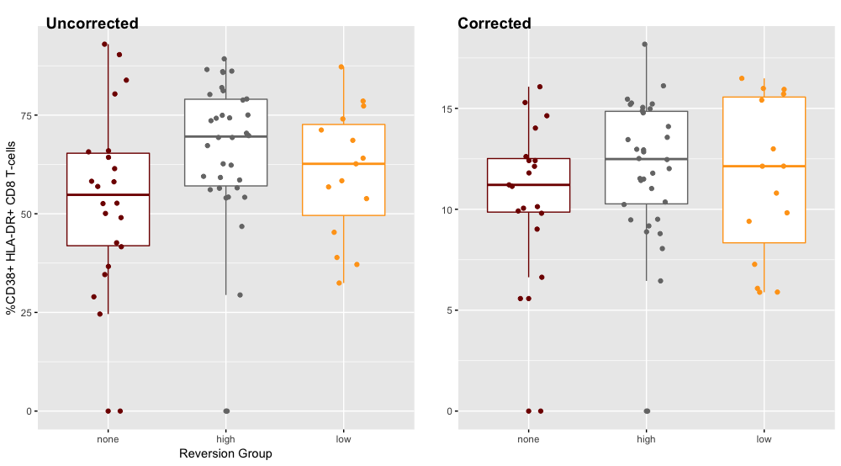
Visualizações

Slide 23
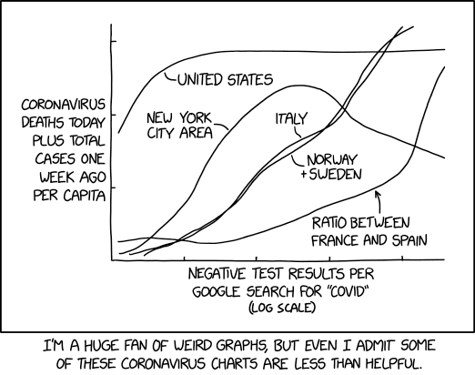
Mas, as Vezes ...

Slide 24
Medidas da Forma de Distribuição
Tendência central e variância

Slide 25

Tendência Central
O que é um valor simples que pode substituir para os múltiplos valores dos dados individuais?
Média
O centro aritmético de uma distribuição
Soma dos valores divida pela contagem de números (n)
$$μ=\sum_{i=1}^{n}{x_{i}}$$

Slide 26
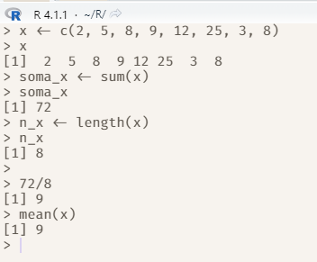

Exemplo: Média
$$μ=\sum_{i=1}^{n}{x_{i}}$$

Slide 27
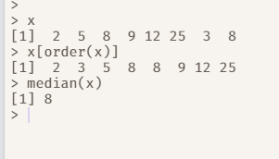
Mediana
Valor médio de uma sequência de observações
Ponha os valores da sequência em ordem
A mediana é o valor no meio
Se for um número par dos valores é a média dos 2 valores no meio

Slide 28
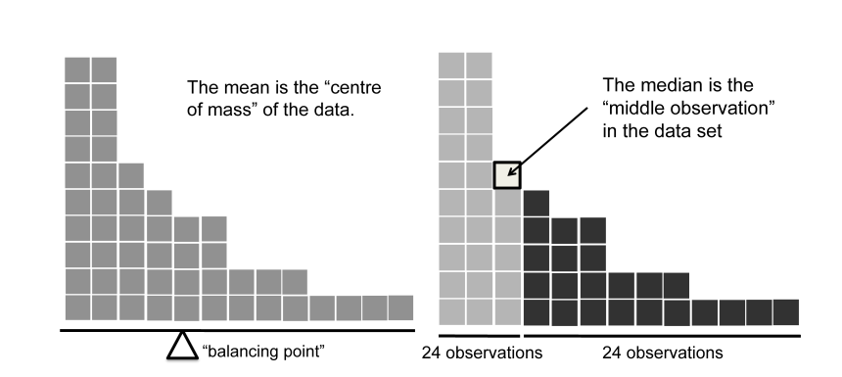
Média vs. Mediana
Danielle Navarro, Learning Statistics with R, http://compcogscisydney.org/learning-statistics-with-r

Slide 29
Medidas de Variabilidade
Intervalo, Desvio Padrão, IQR

Slide 30
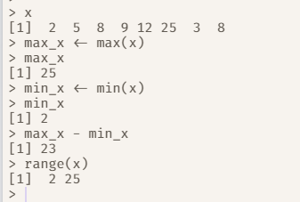
Intervalo
Mais simples
Simplesmente, o valor máximo menos o valor mínimo

Slide 31
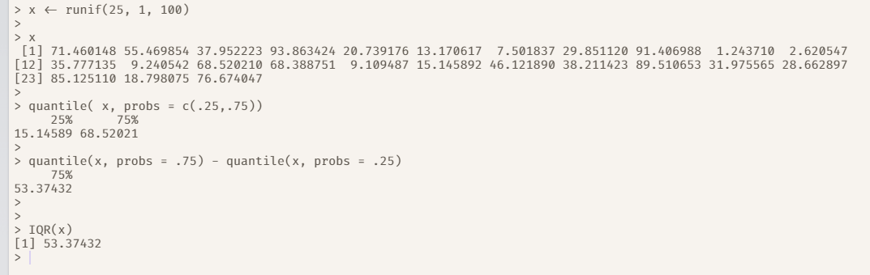
IQR – Interquartile Range
Semelhante com o intervalo, mas limitado ao 50% dos valores no meio da distribuição
Diferença entre o percentil 75% da sequência e o percentil 25%

Slide 32
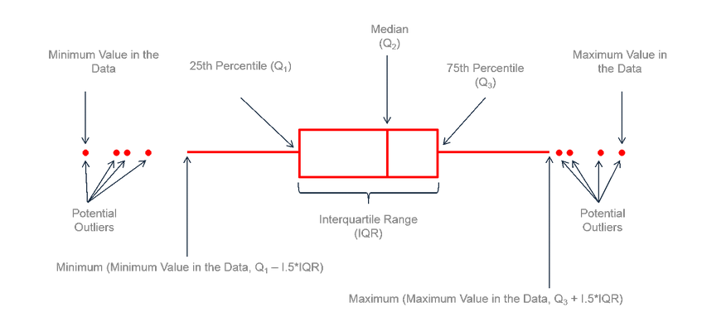

Slide 33
Quando Usamos o IQR
Quando tem valores com “outliers”, especialmente outliers extremos
IQR menos sensível para essas distorções na curva da distribuição

Slide 34
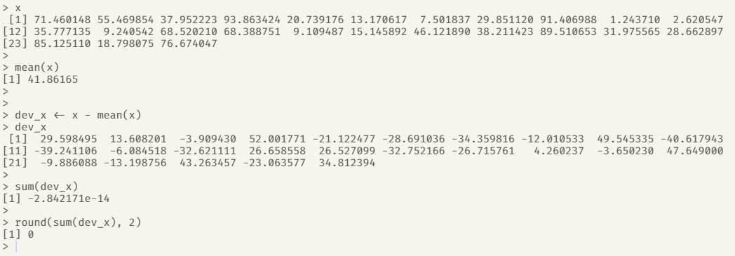
Variância-Desvio Padrão
Examina valores da distribuição em relação a média
Quanto cada valor diverge da média – divergência absoluta
Mas, tem problema com isso

Slide 35

Os Desvios Quadrados - Variância
Se usamos o quadrado dos desvios, soma agora terá valor
Para calcular um valor padronizado, queremos ver a média desses desvios quadrados
Dividir a soma pelo número dos valores
$$σ^{2}=\sum_{i=1}^{n}{\frac{{(x_{i}−μ)}^{2}}{n}}$$
A média dos desvios ao quadrado

Slide 36
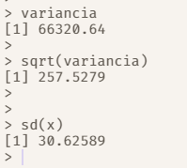

Raiz Quadrado – Desvio Padrão
Mas, esse valor fica em unidades quadrados, não o que precisamos
Precisamos um valor que fica na mesma escala que os números originais
Use o raiz quadrado $σ=\sqrt{σ^{2}}$

Slide 37
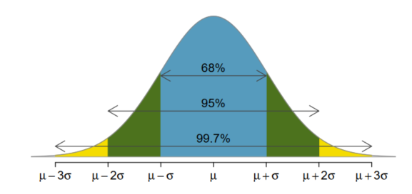
Porque Média e Desvio Padrão Importante
Apresenta um conceito como estão distribuídos os dados
São os parâmetros da distribuição normal
Agora, estamos ligando estatística para probabilidade

Slide 38
Medidas de Associação--Correlação

Slide 39
Correlação
Quando temos mais que uma variável
Pode usar a variância de cada par para medir quão forte é a relação entre elas
Se eles têm desvios ao quadrado da mesma forma, a relação entre eles é forte
Covariância
Queremos uma versão de covariância que é livre de unidades
Para poder comparar as associações entre vários pares de variáveis
Esse é a correlação

Slide 40
Valores de Correlação
Correlação varia entre -1 e 1
1 quer dizer que as variáveis tem exatamente a mesma forma de distribuição.
Como 1 aumenta, assim aumenta a outra
Se a primeira diminua, outra também de mesmo grau
- 1 quer dizer que as variáveis irem nas direções totalmente opostas
Se um aumenta, outra diminua
0 quer dizer que não existe relação nenhuma entre as variáveis

Slide 41
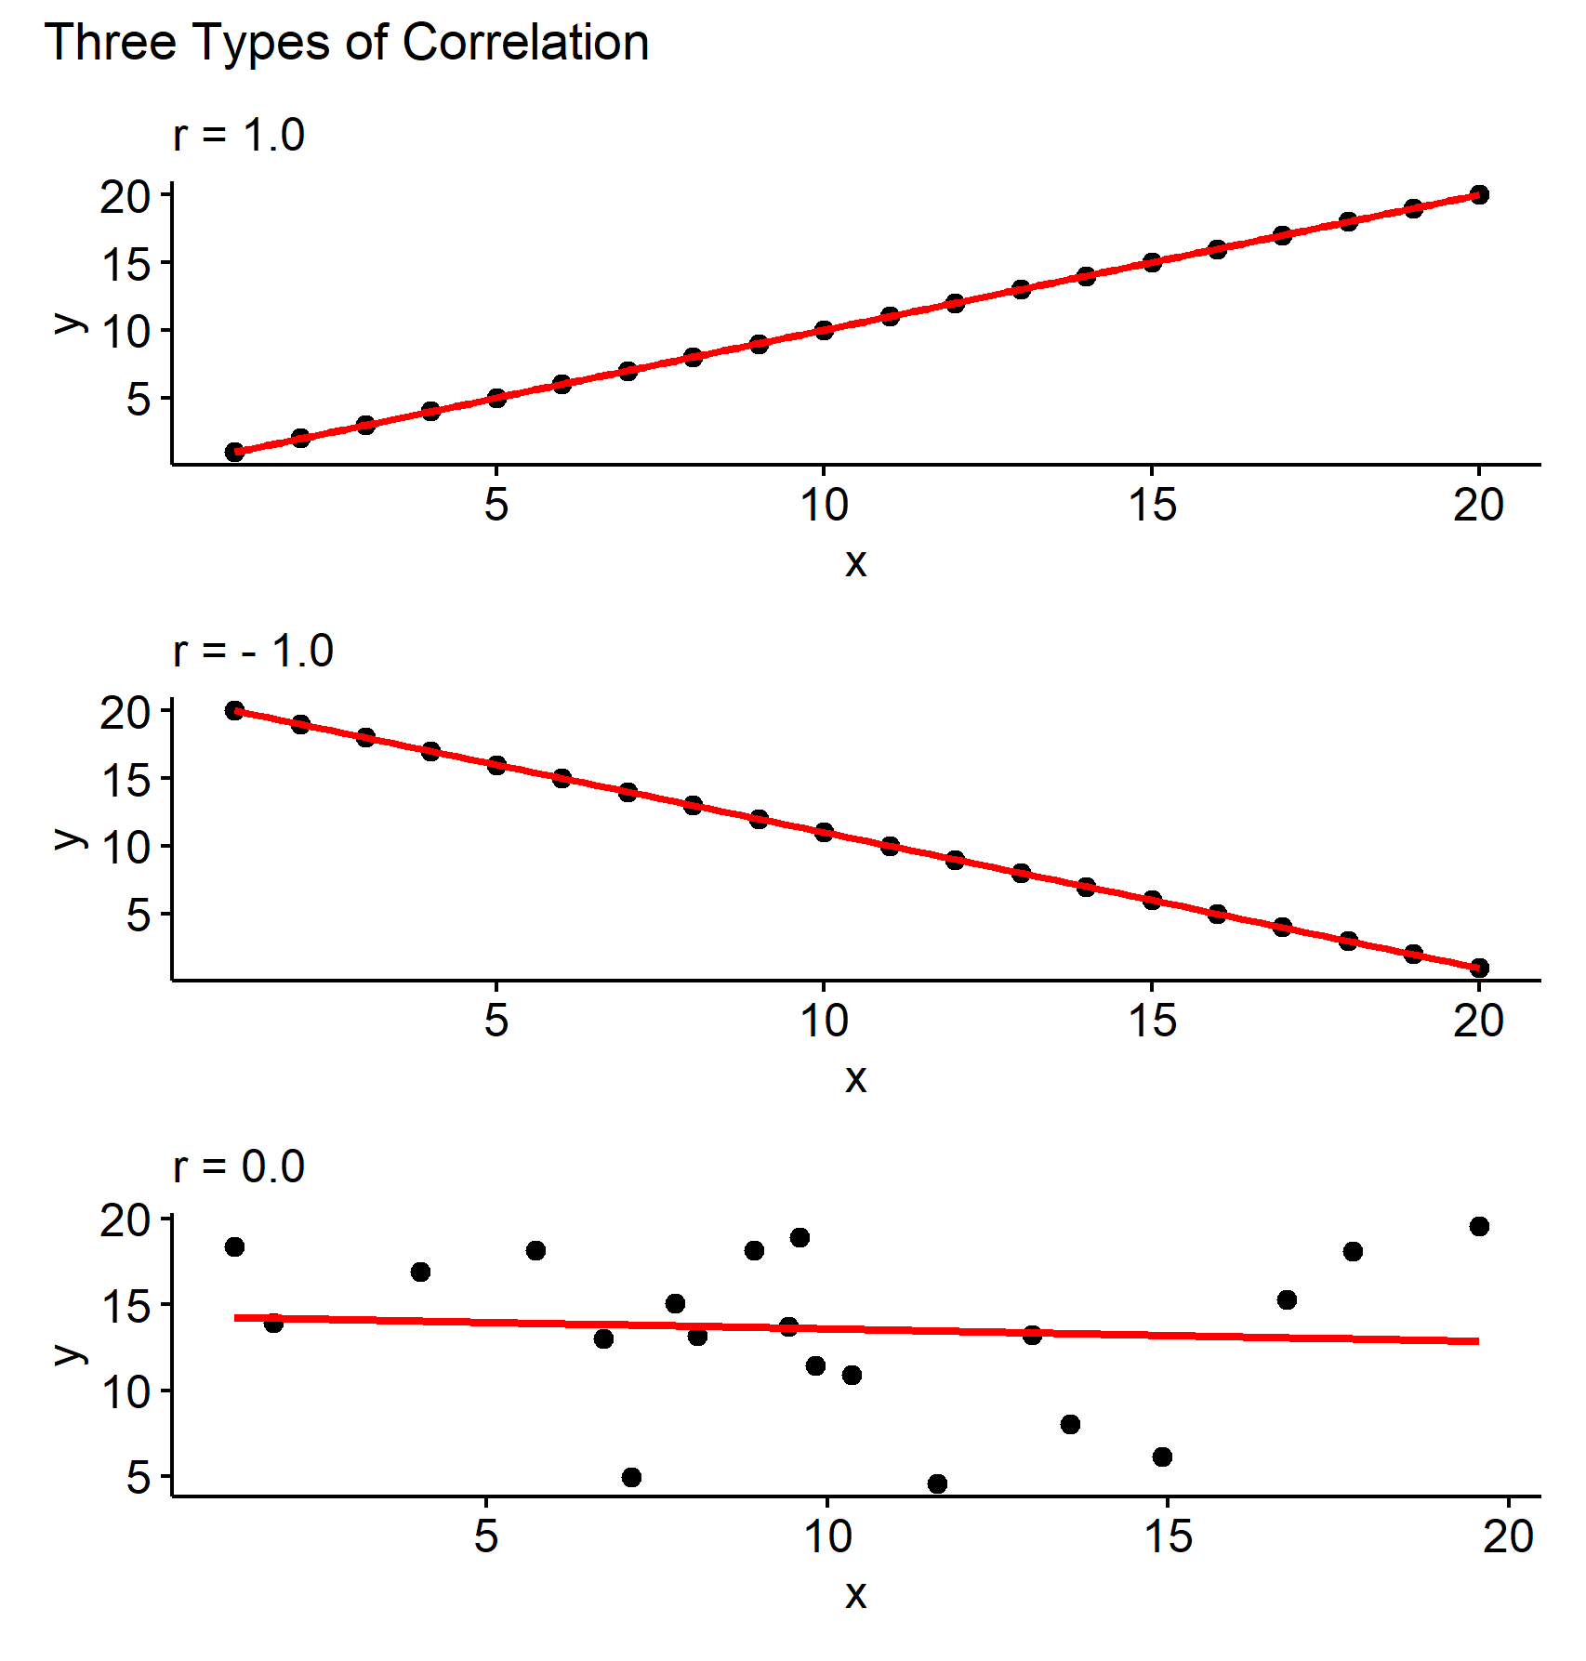
3 Tipos de Correlação

Slide 42
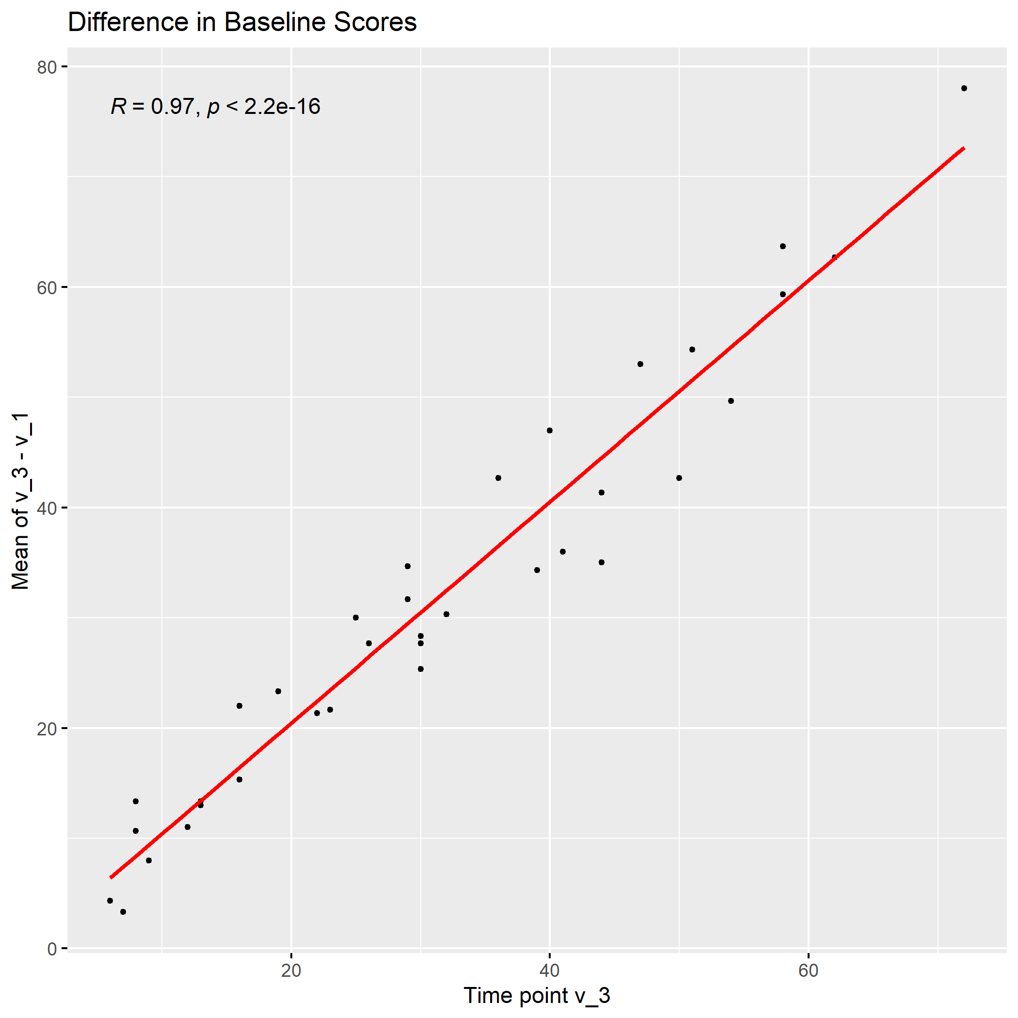
Exemplo de Uma Correlação Positiva

Slide 43
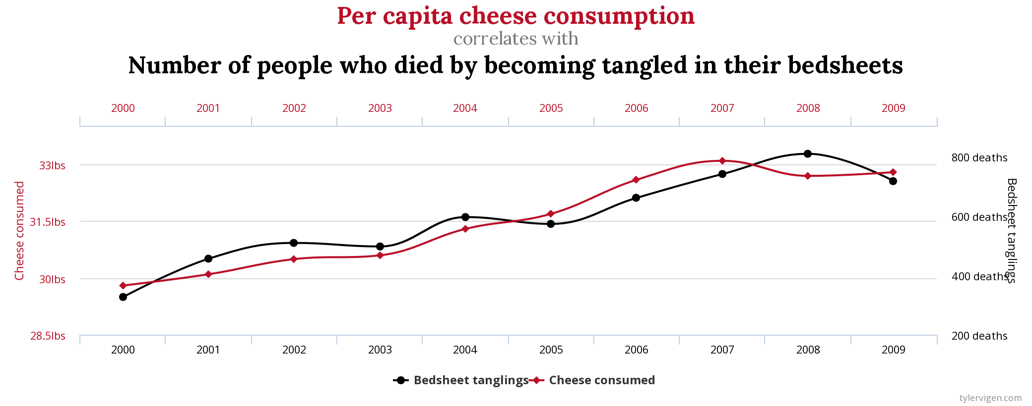
Perigos de Correlação
Correlation is not causation
É uma medida de associação
Variáveis tem uma relação
Mas não pode dizer que a causou b só olhando na variância das 2
Correlação espúrio
Fácil de calcular, mas precisa pensar porque uma correlação pode significar algo

Slide 44
Próxima Aula
Conceitos básicos de como usar R para usar estatística
Como integrar tudo isso num modelo pratico

